Slide 1
Государственная программа
«Комплексное развитие сельских территорий»

Slide 2
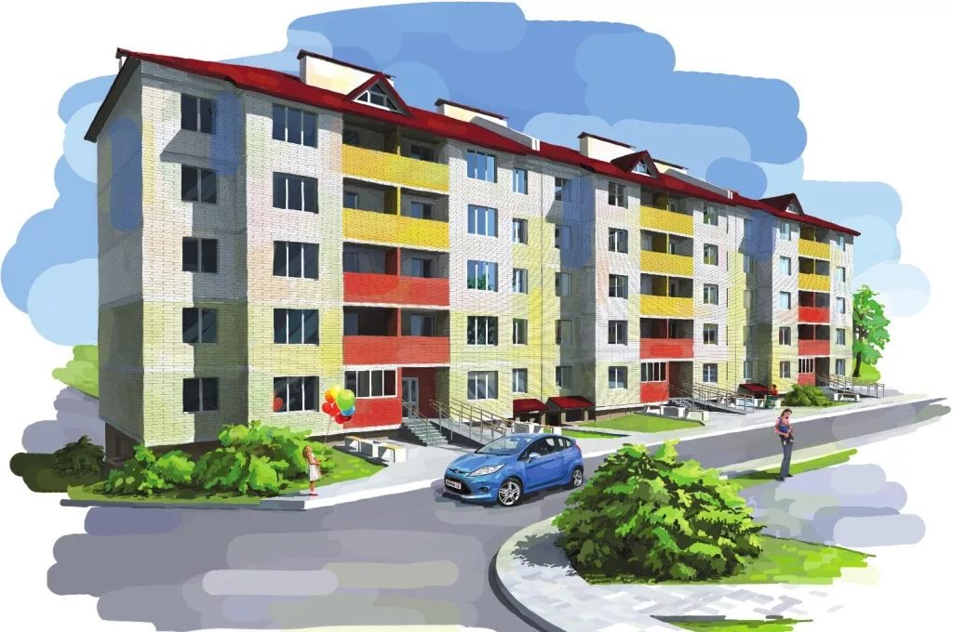
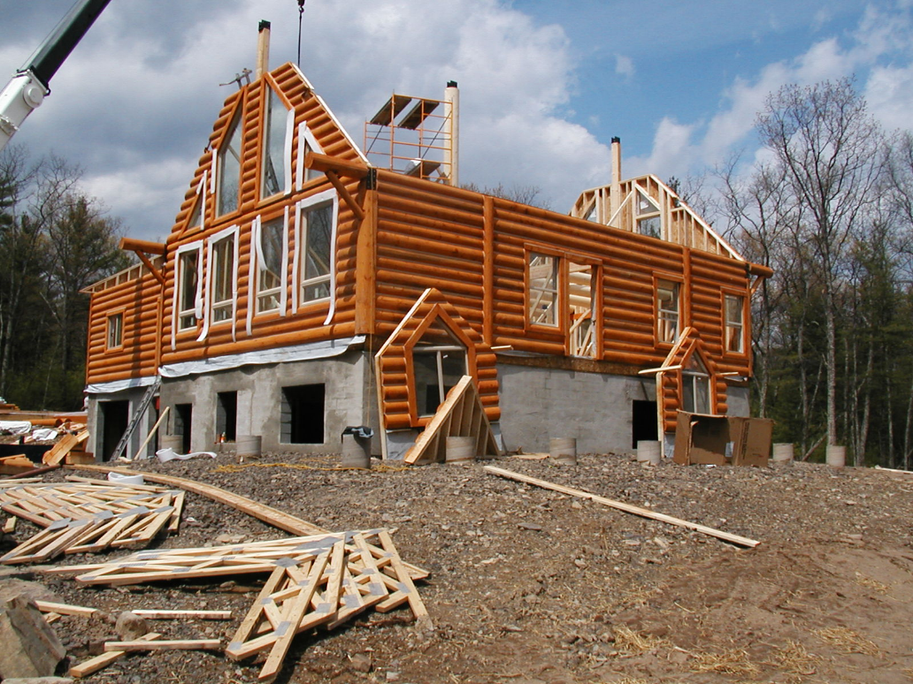
Государственная программа
«Комплексное развитие сельских территорий»
Цель кредита
Покупка квартиры в готовом или строящемся доме по договору купли-продажи /договору долевого участия
Покупка дома с землей по договору купли-продажи
Покупка земельного участка и строительство на нем жилого дома*
Строительство или завершение строительства жилого дома* на земельном участке, находящемся в собственности
Рефинансирование действующего кредита оформленного не ранее 01.01.2020 г.**
* строительство должно осуществляться организацией по договору подряда
** ипотечный кредит должен быть заключен между заемщиком/созаемщиком (при наличии) и АО «ДОМ.РФ»/одним из уполномоченных банков –
АО «Россельхозбанк», ПАО Сбербанк, АКБ «Энергобанк», РНКБ (ПАО), АК БАРС Банк, ПАО «Дальневосточный банк», Банк «Левобережный (ПАО), Банк «Центр-Инвест»

Slide 3
Государственная программа
«Комплексное развитие сельских территорий»
Основные условия
Сумма кредита | От | 100 тыс. руб.
 | До | 3 млн. руб. (иные регионы РФ) 5 млн. руб. (Ленинградская обл.,МО, Дальневосточный федеральный округ)
Процентная ставка | от 1,9% до 3% годовых
Срок кредита | до 25 лет
Первоначальный взнос | от 10% от стоимости объекта недвижимости
Срок действия решения банка | 90 календарных дней
Страхование | страхование имущества, принимаемого Банком в залог добровольное страхование жизни и здоровья заемщика/созаемщиков
%
*
Ставка действует при личном страховании, в случае отсутствия повышается на 0,3%

Slide 4
Государственная программа
«Комплексное развитие сельских территорий»
Требования к клиентам
Список документов
Возраст | От 21 до 75 лет
Стаж работы | 3 месяца на последнем (текущем) месте работы и не менее 6 мес. общего непрерывного стажа за последние 5 лет, для зарплатных клиентов 3 месяцев на последнем (текущем) месте работы и не менее 1 года общего стажа за последние 5 лет
Созаемщики Подтверждение дохода | Супруг(а) заемщика является созаемщиком (при отсутствии брачного договора /контракта) Справка по форме 2 НДФЛ Справка по форме Банка Выписка из ПФ РФ Выписка по счету из другого Банка
Заявление – анкета
Паспорт гражданина РФ или документ, его заменяющий (удостоверение личности для лиц, которые проходят военную службу)
Для мужчин в возрасте до 27 лет (включительно) – военный билет или удостоверение граждан, подлежащих первичной постановке на воинский учет (приписное свидетельство)
Документы о семейном положении/наличии детей
Документы, подтверждающие финансовое состояние и трудовую занятость
Учет доходов третьих лиц, в т.ч.. ИП и ЛПХ.

Slide 5
Государственная программа
«Комплексное развитие сельских территорий»
КЛЮЧЕВЫЕ ПОКАЗАТЕЛИ
Выдача Сельской ипотеки в разрезе районных центров с начала действия программы,тыс. руб.
Объем принятых заявок, тыс. руб.
На 18.12 Банком:
Выдано 134 кредита на общую сумму 220 млн.руб
Более 300 заявок на общую сумму свыше 600 млн.руб уже одобрены

Slide 6
Государственная программа
«Комплексное развитие сельских территорий»
Количество принятых заявок Сельской ипотеки в разрезе районных центров с начала действия программы, шт
Количество одобренных заявок Сельской ипотеки в разрезе районных центров с начала действия программы, шт

Slide 7
Государственная программа
«Комплексное развитие сельских территорий»
Причины отказа Банка
Пути решения
Платежеспособность | Банк рассчитывает долговую нагрузку которая не может быть более 50% от ежемесячного дохода заемщика
Кредитная история | Наличие в прошлом просрочек по кредитным обязательствам существенно снижают шансы на получения положительного решения от Банка
Наличие долговых обязательств | Действующий долговые обязательства перед государственными органными негативно влияют на репутацию заемщика
Платежеспособность | Привлечение созаемщиков третьих лиц с целью увеличение платежеспособности
Кредитная история | Удостовериться в отсутствии текущих просрочек, сделать запрос в БКИ через Госуслуги. Рассмотреть вариант оформления кредита на ближайшего родственника
Наличие долговых обязательств | Проверить через доступные ресурсы отсутствия действующих исполнительных производства на сайте ФССП. Уточнить отсутствия наличия штрафов ГИБДД, задолженности по налогам

Slide 8
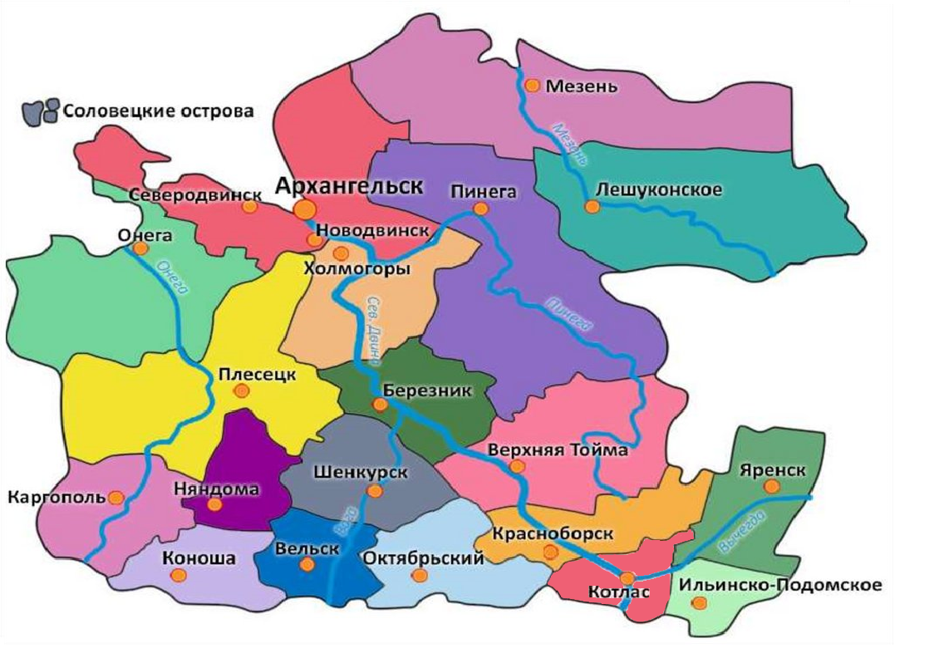
Государственная программа
«Комплексное развитие сельских территорий»
Архангельская область
Список территорий Архангельской области
Определение сельских территорий по Архангельской области утверждено Постановлением от 23 сентября 2004 года N 884
К сельским территориям и агломерациям Архангельской области отнесены практически все муниципальные районы за исключением городского округа Архангельск, Северодвинск, Новодвинск и Котлас.

Slide 9
Государственная программа
«Комплексное развитие сельских территорий»
Квартира в готовом доме по договору купли продаже
пригодным для постоянного проживания объекту присвоен почтовый адрес
назначение объекта – жилое, в соответствии с правоустанавливающими документами (за исключением апартаментов);
объект не находится в аварийном состоянии, не имеет дефектов конструктивных элементов и инженерного оборудования;
не состоит на учете по постановке на капитальный ремонт, не подлежит сносу или реконструкции с отселением;
местонахождение объекта на сельских территориях (сельских агломерациях) Субъектов РФ
Квартира в строящемся доме по договору долевого участия
наличие Застройщика и/или объекта недвижимости в Реестре аккредитованных застройщиков и объектов недвижимости
Дом с земельным участком по договору купли продажи
пригодным для постоянного проживания.
обеспечено централизованным или автономным инженерными системами (электроснабжение, водоснабжение, водоотведение, отопление, а в газифицированных районах также и газоснабжение).
площадь не менее размера, равного учетной норме площади жилого помещения в расчете на 1 члена семьи, установленной органом местного самоуправления.
этажностью не более 3-х этажей (при этом в качестве полноценных жилых этажей могут учитываться подвалы, мансарды и цокольные этажи)
наличие подъездной дороги, находящейся в свободном доступе и обеспечивающей круглогодичный подъезд к земельному участку на легковом автомобиле
земельный участок, должен принадлежать заемщику/созаемщику или третьему физическому лицу на праве собственности
Категории земель:
земли населенных пунктов/ поселений.
Строительство или завершение строительства жилого дома на земельном участке находящемся в собственности
срок строительства по договору подряда с подрядной организацией должен не превышать 24 месяца с даты предоставления кредита

Slide 10
Государственная программа
«Комплексное развитие сельских территорий»
Шаги для получения Сельской ипотеки
ПОДАЙТЕ ЗАЯВКУ
предъявите паспорт, документы о семейном положении/наличии детей и документы, подтверждающие финансовое состояние и трудовую занятость
сообщите работнику банка номер СНИЛС и цель кредита
ПОСЛЕ ПОЛУЧЕНИЯ ПОЛОЖИТЕЛЬНОГО РЕШЕНИЯ ПО ЗАЯВКЕ НА КРЕДИТ
подберите объект в соответствии с целью ипотечного кредита и предоставьте документы по объекту недвижимости (полный перечень документов размещен на сайте Банка)
В ДЕНЬ ПОЛУЧЕНИЯ КРЕДИТА
принесите подписанный Договор купли продажи/ДДУ/Договор подряда в офис Банка
подпишите кредитно-обеспечительную документацию (кредитные средства будут направлены на аккредитив)
зарегистрируйте в ФРС залог в пользу Банка*
Способы подачи заявки
Личное обращение в офис Банка
Он-лайн заявка через портал «Свое жилье» svoedom.ru
Обратиться к уполномоченному
представителю Банка**
**После регистрации ДДУ денежные средства с аккредитива будут направлены на счет застройщика. После регистрации ипотеки в пользу Банка готовой квартиры/жилого дома с земельным участком денежные средства будут направлены продавцу недвижимости. После регистрации ипотеки в пользу Банка земельного участка с момента государственной регистрации перехода права собственности денежные средства направляются продавцу. Денежные средства Подрядной организации за строительство жилого дома направляются частями по факту завершения этапа строительства, подписания акта выполненных работ и предоставления фотографии выполненных работ
*** Список уполномоченных представителей можно уточнить у сотрудника Банка

Slide 11
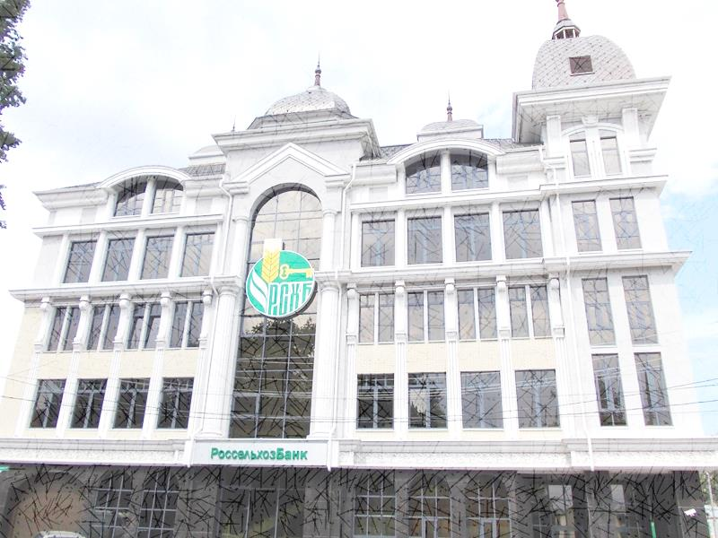
Контакты
Наши контакты
Отдел по развитию партнерского канала продаж
+7 921 477 87 38, (8182)65-13-09
ipoteka@arh.rshb.ru
Владимир Варнавский
Начальник отдела по развитию партнерского канала продаж
+7 911 556 58 52
VarnavskiyVA@arh.rshb.ru

